Slide 1



全国计算机技术与软件专业技术资格（水平）考试
中级——信息安全工程师
广东财贸职业学院信安教研室
2023年5月

Slide 2
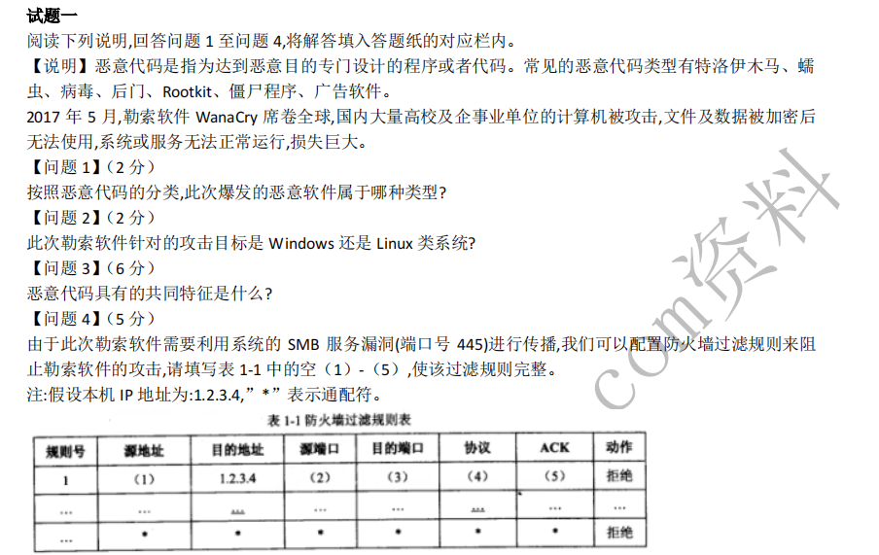
（一）2018年试题一（恶意代码案例题）

Slide 3

（二）2018年试题一
本试题综合了恶意代码的基本知识以及如何同防火墙联动阻止恶意代码的攻击行为，考查考生对恶意代码基本概念的理解程度以及防火墙过滤规则的设置能力
解析：病毒、蠕虫和特洛伊木马是可导致用户计算机和计算机上的信息损坏的恶意程序。
病毒的明确定义是“编制或者在计算机程序中插入的破坏计算机功能或者破坏数据，影响计算机”使用并且能够自我复制的一组计算机指令或者程序代码”。病毒必须满足两个条件，
（1）它必须能自行执行。它通常将自己的代码置于另一个程序的执行路径中。
（2）它必须能自我复制。例如，它可能用受病毒感染的文件副本替换其他可执行文件，病毒既可以感染桌面计算机，也可以感染网络服务器。
蠕虫是一种通过网络传播的恶性病毒，它具有病毒的一些共性，如传播性、隐蔽性、破坏性等等，同时具有自己的一些特征，如不利用文件寄生（有的只存在于内存中），对网络造成拒绝服务，以及和黑客技术相结合，等等。
木马是指那些表面上是有用的软件、实际目的却是危害计算机安全并导致严重破坏的计算机程序。它是具有欺骗性的文件（宣称是良性的，但事实上是恶意的），是一种基于远程控制的黑客工具，具有隐蔽性和非授权性的特点。
此次勒索软件是通过系统漏洞实现网络的自动传播，并完成其各种恶意功能。
答案：蠕虫

Slide 4
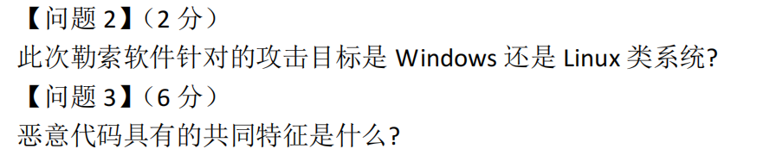
（二）2018年试题一
解析：
【问题2】该勒索软件利用的Windows系统的安全漏洞，因此其攻击目标也是Windows类系统。
【问题3】总地来说，恶意代码首先就是具有恶意目的，不管是造成网络瘫痪还是窃取个人隐私目的是恶意的；其次这些恶意代码通常都是完整的计算机程序，可以实现自我传播或者感染其他程序；最后恶意代码需要被执行才能发挥其恶意的功能，恶意代码如果没有执行的可能,就无法达到其恶意目的。
答案：
【问题2】Windows
【问题3】具有恶意的目的；自身是计算机程序；通过执行发生作用。

Slide 5
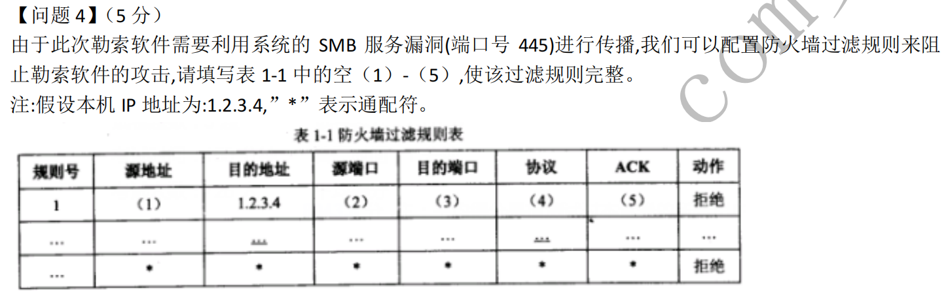
（二）2018年试题一
解析：针对该勒索软件的攻击和传播特点，需要对SMB服务所在的445端口进行过滤，只要网外对网内445端口的所有连接请求予以过滤。需要注意的是SMB服务是基于TCP协议的。
答案：（1）*或*.*.*.*（2）>1024 (3)445(4)TCP（5）0/*

Slide 6
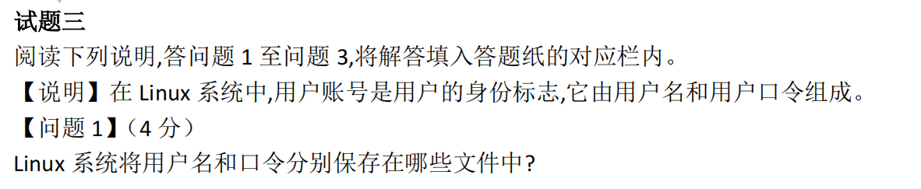
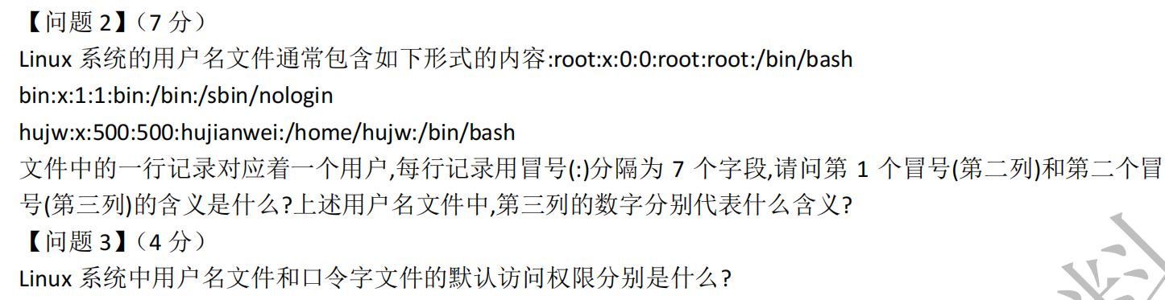
（二）2018年试题三
本题考查Linux系统安全相关问题，主要是对Linux系统中用户和口令的安全管理以及文件的访问权限等知识点进行考察。

Slide 7
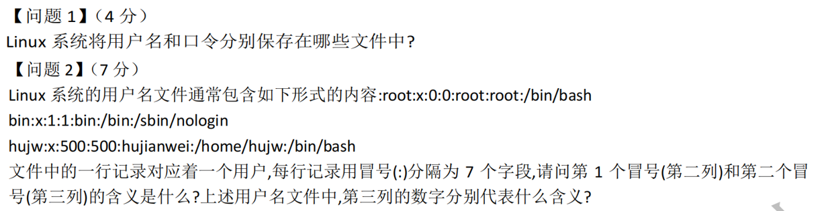
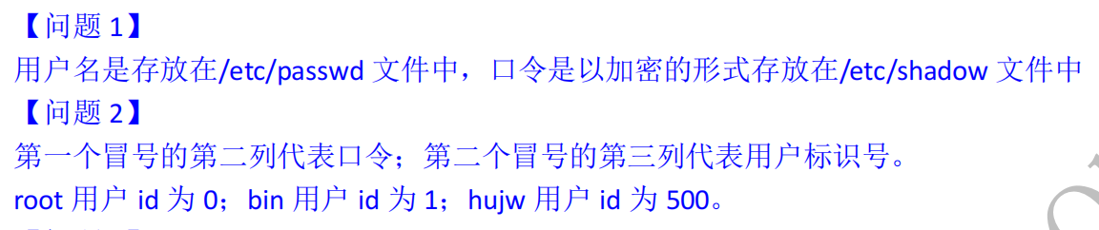
（三）2018年试题三
解析：
【问题1】Linux系统中用户和口令是分开保存的。用户名信息主要保存在/etc/passwd文件中，而口令信息这是通过哈希加盐处理后保存在/etc/shadow的影子文件中。
【问题2】题目给出的是/etc/passwd文件中的部分内容，每一行代表一个用户及其信息，每行格式及用冒号分隔的字段含义是：
用户名:口令：用户标识号：组标识号：注释性描述：主目录:登录Shell。
其中，口令都是用x表示，单独在口令字文件中保存。第三列表示的用户的组别信息。
答案：

Slide 8
（四）2018年试题三
解析：通常情况下，用户名文件是系统中所有用户可读的，但只有root有修改权限。采用标准的Linux 系统访问控制来描述就是rwxr--r-，用数字表示就是744。而口令字文件只有root用户有权读写，其他用户是没有任何权限的，因此其访问权限模式是：400或者600。
答案：数字形式：744（2分），400（600）
或
文字形式：用户名文件全局可读（2分），口令字文件只有超级用户可读（写）。

Slide 9
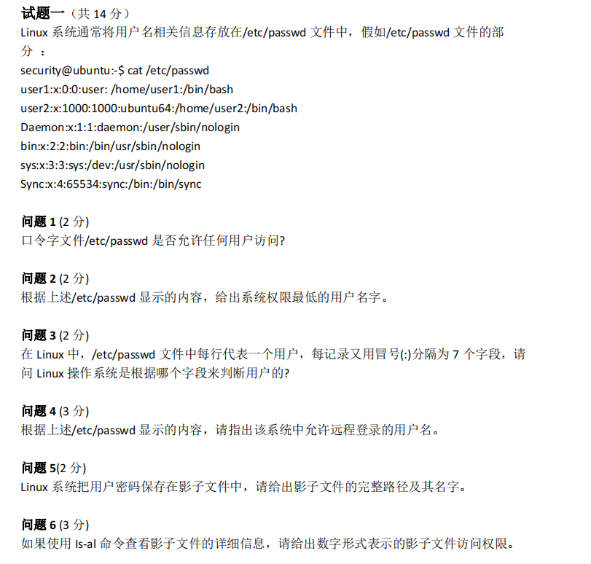
（五）2020年试题一

Slide 10
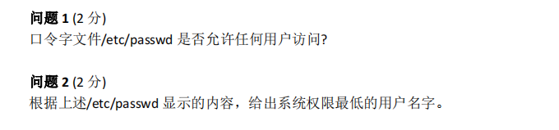
（六）2020年试题一
本试题考查Linux系统身份认证和权限控制相关的知识点。
此类题目要求考生对常用的操作系统安全机制有清晰的理解，并对安全机制在操作系统中的具体实现及其使用能熟练掌握。题目围绕Linux系统的口令字文件/etc/passwd设置相关的考查点
解析：
【问题1】因为操作系统通常都允许每个用户修改自己的身份信息包括口令，如果用户无法访问etc/passwd文件，则无法满足上述要求，因此任何用户都可以访问该文件。
【问题2】Linux 系统用户是根据用户ID来识别的，用户ID与用户名是一一对应的。用户ID取值范围是0~65535。0表示超级用户root，1~499表示系统用户，普通用户从500开始。用户ID由/etc/passwd文件每一行用冒号隔开的第三列表示，由此得知本题的user2的用户ID值为1000，属于普通用户，其权限最低。
参考答案：
【问题1】允许
【问题2】user2

Slide 11
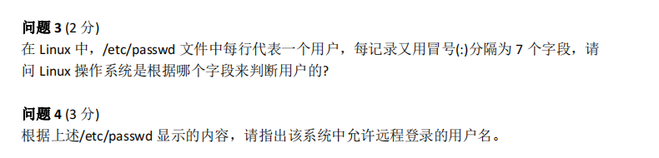
（六）2020年试题一
解析：
【问题3】Linux 系统用户是根据用户Ⅲ（UserID，简称UID）来识别的。
【问题4】在/etc/passwd的最后一列，可以看到有/usr/sbin/nologin或者为空，通常意味着该用户无法登录系统。因此，user1/usre2/sync用户可以登录。
参考答案：
【问题3】第三个字段或者UID字段
【问题4】user1，user2，sync

Slide 12
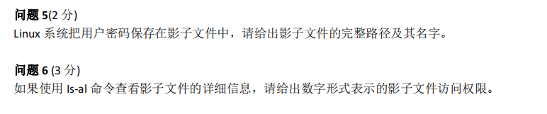
（六）2020年试题一
解析：
【问题5】为了安全起见，用户口令通常保存在另外一个文件中，文件路径和名字为：/etc/shadow。
【问题6】上述影子文件不像etc/passwd文件，不是每个用户都可以访问的，否则每个人都能看到其他用户加密存储的口令字。该文件通常只能由root查看和修改，其他用户是没有任何访问权的。具体到不同的Linux类系统稍微有些不同，主要的访问权限有640或者600或者400或者000。
参考答案：
【问题5】/etc/shadow
【问题6】640或者600或者400或者000

